Slide 1
Thứ Ba ngày 19 tháng 9 năm 2023
Toán

Slide 2
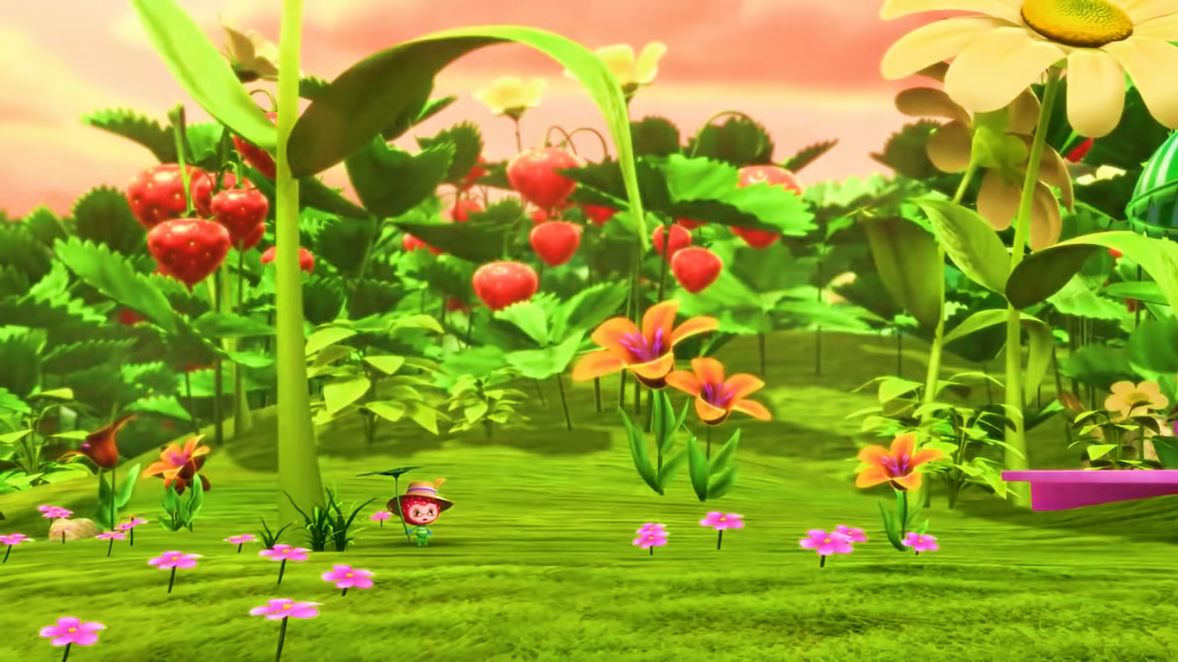



Tớ cần 3 quả dâu tây để làm bánh. Các bạn giúp tớ nhé!
Xin chào các bạn!
KHỞI ĐỘNG

Slide 3





Hoan hô
Các bạn thật giỏi!
4 x 5 = ?
A
B
19
20
C
18

Slide 4
Hoan hô
Các bạn thật giỏi!
4 x 7 = ?
A
B
28
24
C
32

Slide 5


Notes:
Nhấn theo thứ tự từ quả dâu số 1 -> 5.

Slide 6







Thứ Ba ngày 19 tháng 9 năm 2023
Toán
Bảng chia 4.

Slide 7


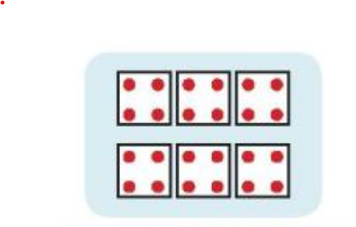
Thứ Ba ngày 19 tháng 9 năm 2023
Toán
Bảng chia 4.
Từ phép nhân ta suy ra được:
24 : 4 = 6
4 x 6 = 24
24 : 6 = 4

Slide 8


Thứ Ba ngày 19 tháng 9 năm 2023
Toán
Bảng chia 4.
Cùng hoàn thành bảng chia 4 nhé
Hoàn thành bảng chia 4
4 : 4 = 1
8 : 4 = 2
12 : 4 = ?
16 : 4 = ?
20 : 4 = ?
24 : 4 = ?
28 : 4 = ?
32 : 4 = ?
36 : 4 = ?
40 : 4 =10

Slide 9

Thứ Ba ngày 19 tháng 9 năm 2023
Toán
Bảng chia 4.
Bảng chia 4
4 : 4 =
8 : 4 =
12 : 4 =
16 : 4 =
20 : 4 =
24 : 4 =
28 : 4 =
32 : 4 =
36 : 4 =
40 : 4 =
1
6
2
7
3
8
4
9
5
10

Slide 10

Thứ Ba ngày 19 tháng 9 năm 2023
Toán
Bảng chia 4.
4 : 4 = 1
8 : 4 = 2
12 : 4 = 3
16 : 4 = 4
20 : 4 = 5
24 : 4 = 6
28 : 4 = 7
32 : 4 = 8
36 : 4 = 9
40 : 4 =10
Nhận xét bảng chia 4
* Số bị chia
* Số chia
* Thương

Slide 11
Thứ Ba ngày 19 tháng 9 năm 2023
Toán
Bảng chia 4.
4 : 4 = 1
8 : 4 = 2
12 : 4 = 3
16 : 4 = 4
20 : 4 = 5
24 : 4 = 6
28 : 4 = 7
32 : 4 = 8
36 : 4 = 9
40 : 4 =10
- Số bị chia là các số thêm 4, từ 4 đến 40.
- Số chia đều là 4
- Thương là các số từ 1 đến 10

Slide 12


Thứ Ba ngày 19 tháng 9 năm 2023
Toán
Bảng chia 4.
1
Số?
: | 28 | 12 | 36 | 24 | 32 | 20
 | 4 | 4 | 4 | 4 | 4 | 4
 | 7 | 3 | 9 | 6 | 8 | 5
?
?
?
?
?

Slide 13
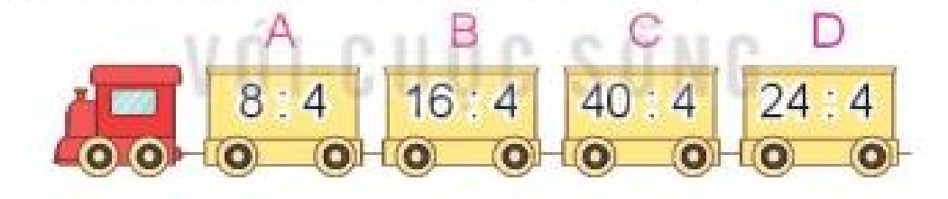

Thứ Ba ngày 19 tháng 9 năm 2023
n
Toán
Bảng chia 4.
2. Đoàn tàu nào ghi phép tính có kết quả lớn nhất?
Toa A: 2
Toa B: 4
Toa C: 10
Toa D: 6

Slide 14

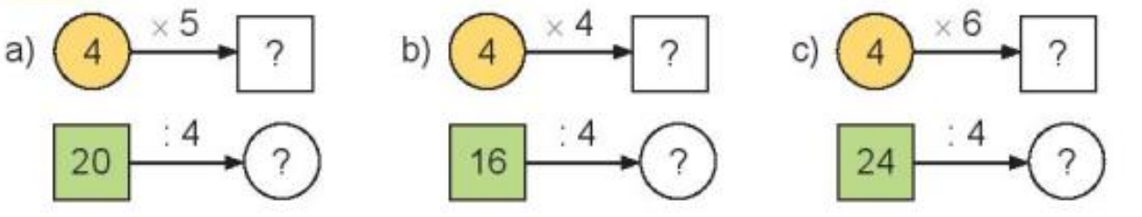

Thứ Ba ngày 19 tháng 9 năm 2023
n
Toán
Bảng chia 4.
LUYỆN TẬP
1
Số?
20
16
24
5
4
6

Slide 15
Thứ Ba ngày 19 tháng 9 năm 2023
Toán
Bảng chia 4.
LUYỆN TẬP
2. Có 24 chiếc bánh chia vào các hộp, mỗi hộp 4 chiếc bánh. Hỏi được bao nhiêu hộp bánh như vậy?
Tóm tắt
Bài giải
4 chiếc : 1 hộp
Số hộp bánh là:
24 chiếc : …hộp ?
24 : 4 = 6 (hộp bánh)
Đáp số: 6 hộp bánh

Slide 16





CHÀO CÁC EM!

Slide 17




